Slide 1
Презентація
на тему: "Нафта"
учениці 11 класу
Широкіської СЗШ №2
Тютченко Людмили

Slide 2
НАФТА
Походження. Класифікація.
Різновиди нафти.
Склад і властивості.
Переробка нафти.

Slide 3
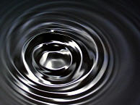
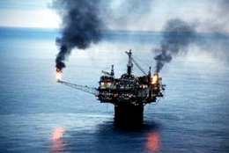
Нафта - горюча корисна копалина,складна суміш вуглеводнів різних класів з невеликою кількістю органічних, кисневих, сірчистих і азотних сполук, що являє собою густу масляну рідину, від темно-бурого до чорного кольору. Нафта має характерний запах, легша за воду, у воді нерозчинна.
Вважають, що сучасний термін “нафта” є похідним від слова “нафата”, що мовою народів Малої Азії означає “просочуватися”.
Нафту почали добувати на березі Євфрату за 4-6 тис. років до нашої ери.

Slide 4
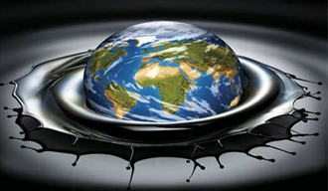
Походження
Походження нафти і газу – одне з найскладніших і дискусійних питань в геології. Ця проблема виникла ще у 16 столітті продовжує залишатися дискусійною і дотепер.
Основними труднощами, що стоять перед дослідниками питання про походження “природної нафти”. Розуміючи під цією назвою широкий комплекс газоподібних, рідких і твердих вуглеводних сполук, є
явно вторинний характер залягання нафтових бітумів і відсутність у самій нафті залишків вихідної органічної тканини. Позбавлений прямих і переконливих фактів, що належать безпосередньо до досліджуваного об`єкта, дослідники змушені оперувати непрямими міркуваннями і фактами, що допускають різне тлумачення. У зв`язку з цим немає єдності думок навіть у такому кардинальному питанні, як питання про органічне походження нафти. Переважна більшість геологів підтримують думку про утворення нафти з залишків живої матерії,але є досить багато прихильників концепції неорганічного походження нафти, які наводять вагомі міркування як геологічного, так і хімічного порядку.

Slide 5

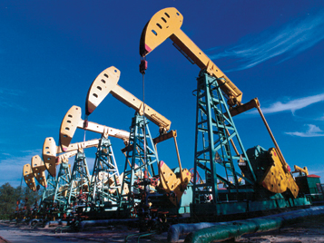
Класифікація
Класифікація нафт – розподіл нафт на класи, типи, групи і види.
За складом дистилятної частини нафти ділять на п`ять класів: метанова, метано-нафтенова, нафтенова, метано-нафтено-ароматична і нафтено-ароматична.
За вмістом сірки нафту дфлять на малосірчисту (до 0,5 %), сірчисту (0,5-2 %) і високосірчисту (понад 2%).
За вмістом фракцій, що википають при перегонці до температури 350, її ділять на типи: Т1 (понад 45 %), Т” (понад 30-40%), Т3 (менше 30%).
За вмістом базових мастил нафти ділят на чотири групи: М1 (понад 25%), М2 (20-25%), М3 (15-20%), М4 (менше 15%).
За вмістом твердих парафінів її ділять на три види: П1 (менше 1,5%), П2 (1,5-6%), П3 (понад 6%).
За вмістом смол і асвальтенів нафту ділять на малосмолисту (до 10%), смолисту (10-20%) і високосмолисту (понад 20%)

Slide 6
Різновиди нафти
Аномально-в`язкі нафти
Важка нафта
Високосірчаста нафта
Класифікація нафт
Малосірчаста нафта
Нафта асфальтової основи
Нафта безпарафіниста
Нафта видобувна
Нафта випадкова
Нафта газована
Нафта жива
Нафта згущена
Нафта залишкова
Нафта консесійна
Нафта легка
Нафта малопарафініста
Нафта малосмолиста
Нафта мертва
Нафта метанова
Нафта метано-нафтено-ароматична
Нафта метано-нафтеноава
Нафта насичена газом
Нафта нафтено-ароматична
Нафта нафтенова
Нафта недонасичена газу
Нафта неньютонівська
Нафта нестислива
Нафта окиснена
Нафта пластова
Нафта розгазована
Нафта сильносмолиста
Нафта сира
Нафта сірчаста
Нафта стабілізована
Нкафта товарна
Нафта чиста
Нафта чорна
Нафти парафінисті
Нафтогазова промисловість України
Нафта ньютонівстка

Slide 7
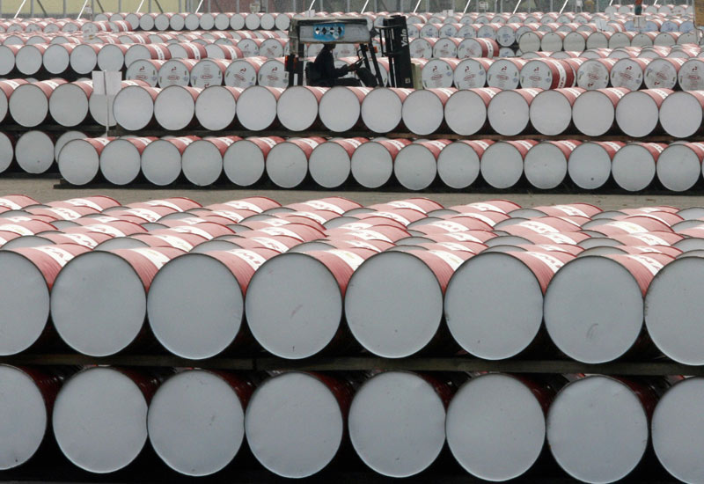
Фізичні властивості
Середня молекулярна маса Н. 220—300 г/моль (рідко 450—470). Густина 0,65-1,05 (звичайно 0,82-0,95 г/см3); нафта, густина якої нижче 0,83, — легка, 0,831-0,860 — середня, вище за 0,860 — важка. Вона містить велике число різних органічних речовин і тому характеризується не температурою кипіння, а температурою початку кипіння рідких вуглеводнів (звичайно >28 °C, рідше > 100 °C — для важких нафт) і фракційним складом — виходом окремих фракцій, що переганяються спочатку при атмосферному тиску, а потім під вакуумом у певних температурних межах,
як правило, до 450—500 °С (википає ~ 80 % об'єму проби), рідше 560—580 °С (90-95 %). Т-ра застигання від — 60 до + 30 °C; залежить переважно від вмісту в нафті парафіну і легких фракцій. В'язкість змінюється в широких межах (від 2 до 266 мм2/с для різних нафт), визначається фракційним складом нафти і її температурою, а також вмістом смолисто-асфальтенових речовин. Питоматеплоємність 1,7-2,1 кДж/(кг•К); діелектрична проникність 2,0-2,5; електрична провідність від 2•10−10 до 0,3•10-18 Ом−1•см−1.
Колір нафти змінюється від жовтого до чорного забарвлення з ростом її густини. Нафтові вуглеводні (бензин, лігроїн, гас і деякі висококиплячі продукти), як правило, безбарвні, якщо добре очищені. Однак найчастіше крекінг-бензини, гаси, висококиплячі продукти прямої перегонки нафти в залежності від ступеня очищення мають ясно-жовтий і жовтий колір.
Для більшості нафт і їхніх фракцій характерна флуоресценція: вони мають синюватий чи зеленуватий колір у відбитому світлі, що пов'язано з присутністю в них хризену, октилнафталіну й інших багатоядерних вуглеводнів ароматичного ряду.
Нафти і нафтові фракції з температурою кипіння понад 300оС володіють люмінесценцією – світінням, що виникає при їхньому опроміненні ультрафіолетовими променями. До люмогенних речовин входять нафтенові кислоти, поліциклічні ароматичні вуглеводні і смоли.

Slide 8
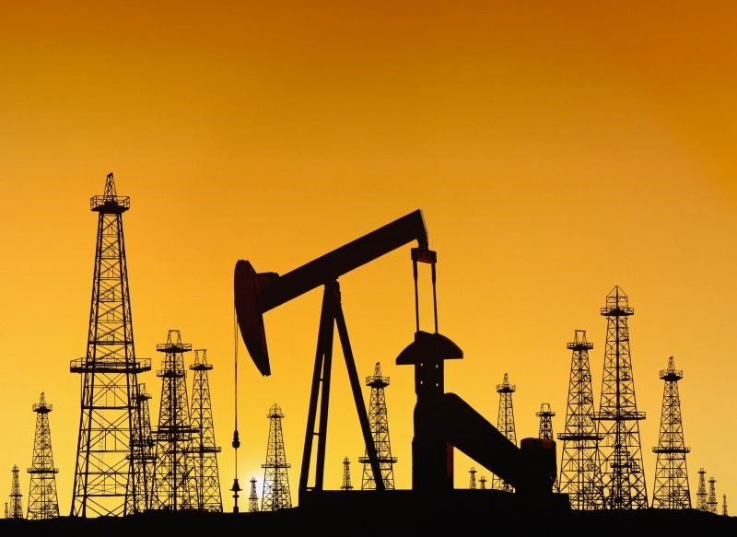
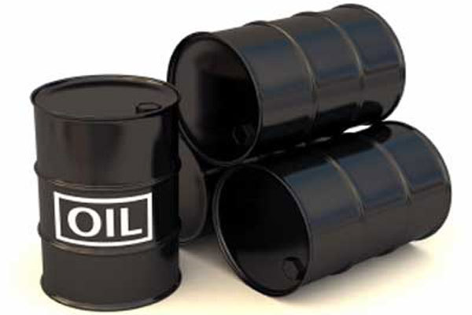
Хімічний склад
Елементний склад (%): вуглець 80-88, водень 11,0-14,5, сірка 0,01-6 (рідко до 8), кисень 0,005-0,7(рідко до 1,2), азот 0,001-1,8. Основу технологічної класифікації нафти складають: вміст сірки (клас I — малосірчисті Н., що включають до 0,5 % S; клас II — сірчисті Н. з 0,5-2 % S; клас III — високосірчисті Н., що містять понад 2 % S).
Усього в нафті виявлено понад 50 хімічних елементів. Так, нарівні із згаданими в нафті присутні V (10−5 — 10−2%), Ni(10−4 — 10−3%), Cl (від слідів до 2•10−2%) і т. д.
Вуглеводневий склад. У нафті представлені парафінові (30-35, рідше 40-50 об'ємних %) і нафтенові (25-75 %), ароматичні (10-20, рідше до 35 %) і змішаної (гібридної) будови — парафіно-нафтенові, нафтено-ароматичні тощо.
Груповий склад вуглеводнів нафти – кількісна характеристика складу нафти або її фракцій за класами вуглеводнів, що входять до них – метанових, нафтенових і ароматичних. Син. – груповий склад нафти, вуглеводневий склад нафти.
Поверхнево-активні речовини нафти – нафтенові кислоти, смоли, асфальтени і інші речовини, вміст яких у нафті зменшує її поверхневий натяг на межі з водою і сприяє утворенню абсорбційних шарів цих речовин на стінках порожнин.

Slide 9

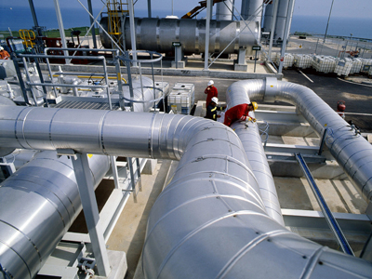
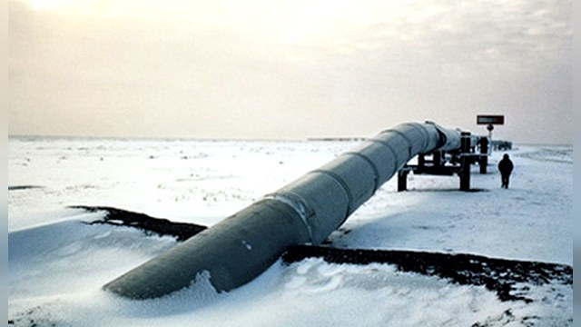
Технологічні властивості
Нафта — легкозаймиста рідина, температура спалаху від −35 до +120 °C (залежить від фракційного складу і вмісту в ній розчинених газів). Питома теплота згоряння (нижча) 43,7-46,2 МДж/кг. Нафта розчинна в органічних розчинниках, у звичайних умовах не розчинна у воді, але може утворювати з нею стійкі емульсії. У технології для відділення від нафти води і розчинених у ній солей проводять зневоднення і знесолювання.

Slide 10
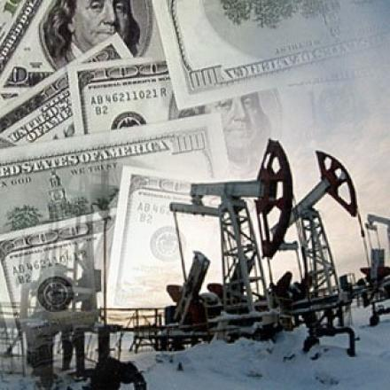
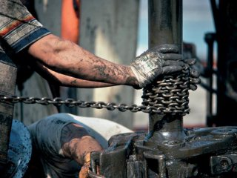
Переробка нафти
Усі процеси переробки нафти пов'язані з нагріванням чи охолодженням, що вимагає всебічного вивчення теплових властивостей нафт і нафтопродуктів.Чим легша нафта чи її фракція, тим більше значення її коефіцієнта теплового розширення. Питома теплоємність нафт при температурах від 0 до 50
коливається у вузьких межах – від 1,7 до 2,1 Дж/кг. Найчастіше з підвищенням густини нафти вона зменшується. Теплоємність окремих відгонів однієї і тієї ж нафти зменшується в міру підвищення густини, молекулярної маси фракцій і залежить від хімічного складу нафтопродукту і температури.
Теплота випару нафтових дистилятів при атмосферному тиску складає 160-320 кДж/кг. Теплота згоряння нафт коливається від 40 до 45 МДж/кг, причому вона тим більше, чим менше густина нафти чи фракцій.
При переробці нафти основна маса процесів супроводжується хімічними реакціями, розчиненням, адсорбцією, абсорбцією і змочуванням поверхонь реакторів, що протікають з поглинанням чи виділенням тепла. Тепловий ефект процесу в цілому складається з теплот цих етапів.
Розчинення вуглеводневих газів і нафтової пари у рідких нафтопродуктах супроводжується виділенням тепла, яке дорівнює теплоті їхньої конденсації. Розчинення твердих вуглеводнів у рідких нафтопродуктах звичайно супроводжується поглинанням тепла.

Slide 11
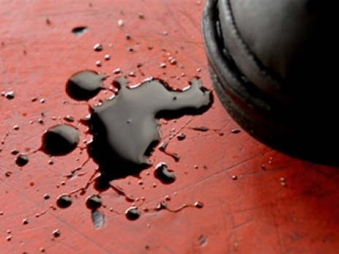
При адсорбції газів і нафтової пари на поверхні твердих тіл виділяєтьсятеплота, кількість якої залежить від природи речовини, яка адсорбується, й адсорбенту. При зануренні твердої речовини в рідкий нафтопродукт виділяється теплота змочування, величина якої залежить від природи речовини і хімічного складу нафтопродукту.
Для різних нафт поверхневий натяг на границі з повітрям коливається в межах 25-30 мН/м. Нафтопродукти, погано очищені від полярних домішок, також мають низький поверхневий натяг на границі з водою. Для добре очищених бензинів і олій поверхневий натяг становить до 50 мН/м. Найбільший поверхневий натяг при температурі 20оС мають ароматичні вуглеводні, найменший – алкани, а нафтени й олефіни займають проміжне положення.
Поверхневий натяг вуглеводнів і нафтових фракцій лінійно зменшується з підвищенням температури і при критичній температурі дорівнює нулю. Зі збільшенням тиску поверхневий натяг у системі газ-рідина зменшується.
Нафта — найважливіше джерело рідкого палива, мастил, сировина для синтетичних матеріалів тощо. Нафта займає провідне місце в світовому паливно-енергетичному господарстві. Її частка в загальному споживанні енергоресурсів безперервно зростає: 3 % в 1900 р., 5 % перед Першою світовою війною 1914—1918 рр., 17,5 % напередодні Другої світової війни 1939—1945 рр., 24 % у 1950 р., 41,5 % у 1972 р., 48 % в 2004 р.

Slide 12

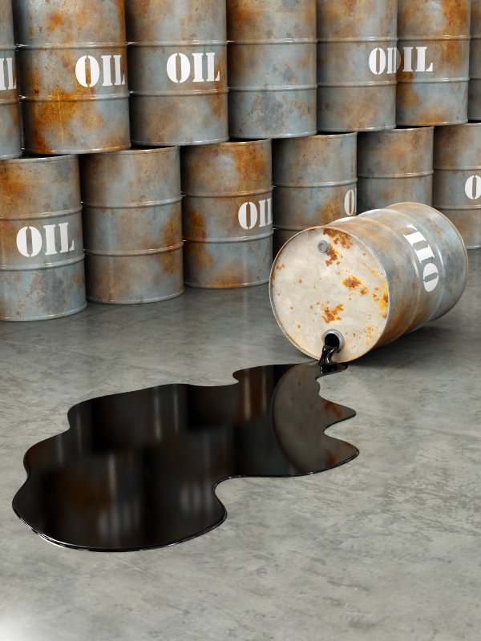


Slide 13
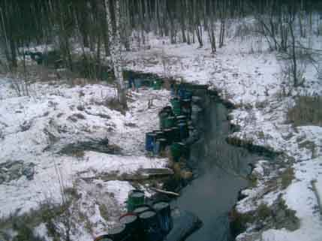
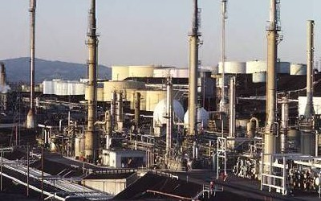

Slide 14
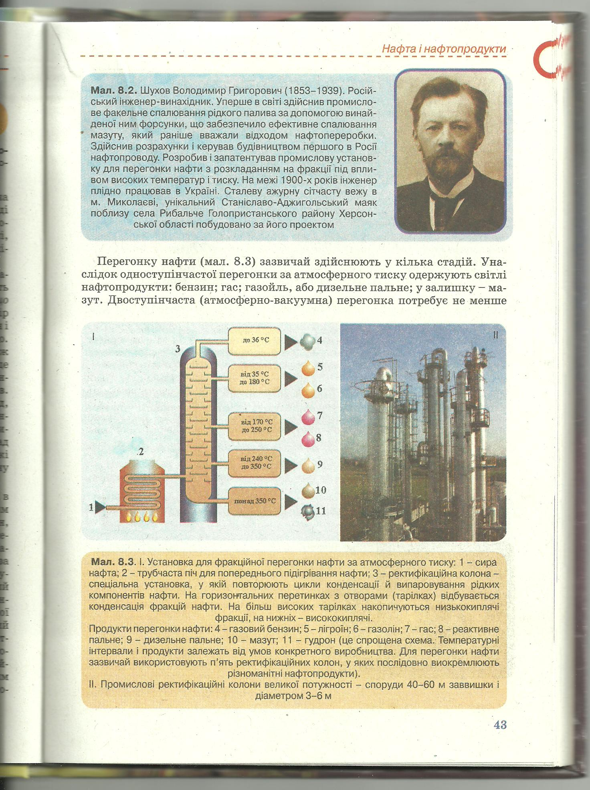
1-сира нафта; 2-трубчаста піч для попереднього підігрівання нафти; 3-ректифікаційна колона; 4-газовий бензин;
5-лігроїн; 6-газолін; 7-гас; 8-реактивне пальне; 9-дизельне пальне; 10-мазут; 11-гудрон

Slide 15
Кінець

